Slide 1
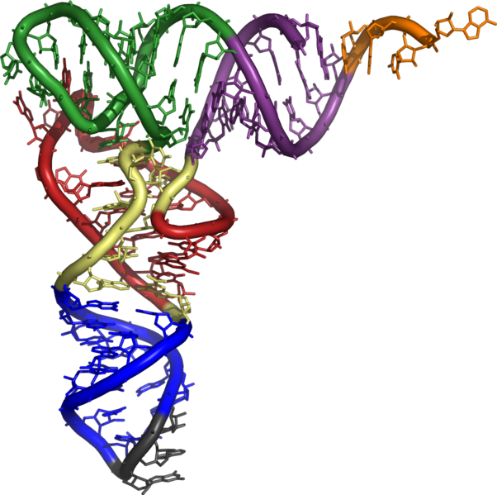
Творческий проект по биологии на тему: "Гормоны"
Работу подготовили:Ученицы10 класса
Овчарова Виктория, Жупикова Виктория, Калачева Анастасия, Скрипник Виктория

Slide 2
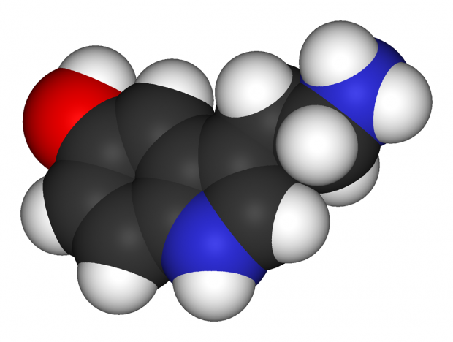
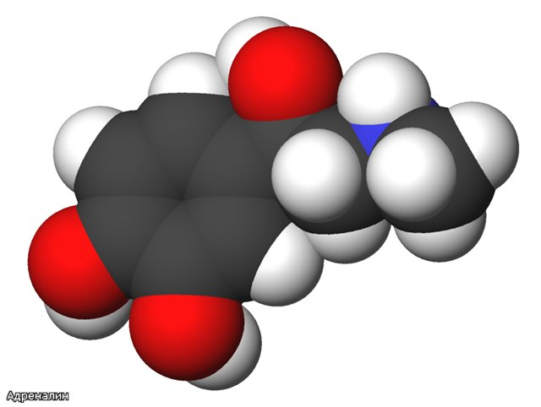
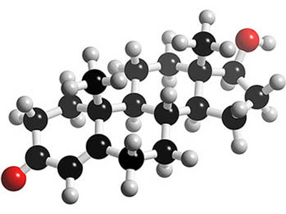
Гормо́ны — биологически активные вещества органической природы, вырабатывающиеся в специализированных клетках желёз внутренней секреции, поступающие в кровь и оказывающие регулирующее влияние на обмен веществ и физиологические функции. Гормоны служат гуморальными (переносимыми с кровью) регуляторами определённых процессов в различных органах и системах.

Slide 3
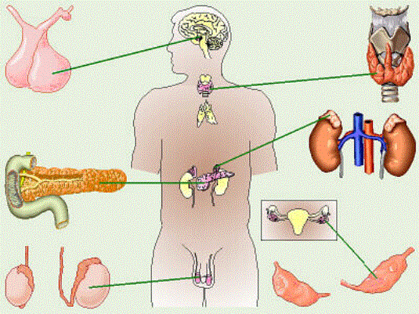
гипоталамус+гипофиз
щитовидная железа
надпочечник
поджелудочная железа
яички мужчины
яичник женщины

Slide 4
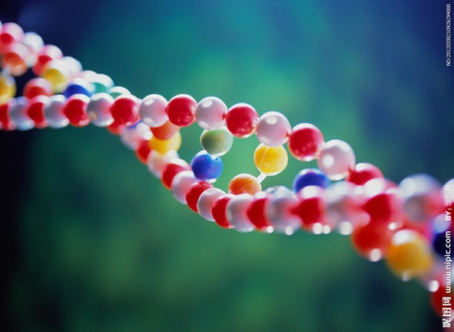
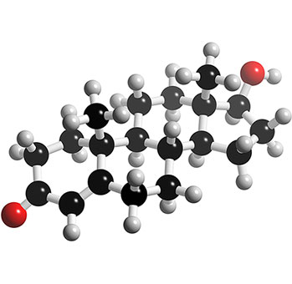
Свойства гормонов
Стимулируют или ингибируют рост
Влияют на настроение
Стимулируют или ингибируют апоптоз
Стимулируют или ингибируют иммунную систему
Регулируют метаболизм
Подготавливают организм к спариванию, борьбе, бегу и другим активным действиям
Подготавливают организм к следующему жизненному периоду — половому созреванию, родам и к менопаузе
Контролируют репродуктивный цикл
Вызывают чувство голода и насыщения
Вызывают половое влечение

Slide 5
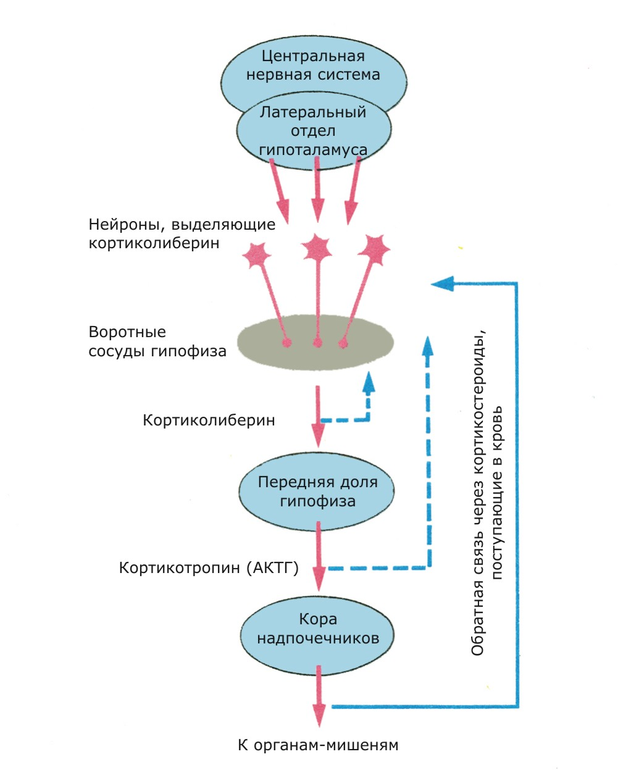
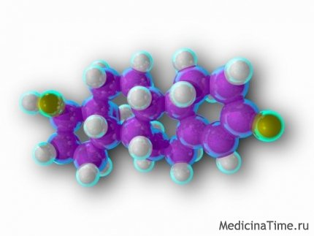
Гормоны передают информацию от одного органа в другой, связывают один орган с другим. Это позволяет достичь баланса в работе всего организма.

Slide 6
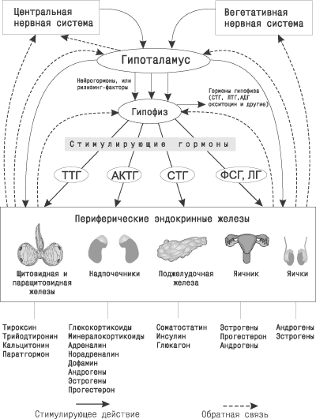
Гипоталамус – высший центр эндокринной системы.
Он контролирует и объединяет эндокринные механизмы регуляции с нервными, являясь также мозговым центром вегетативной нервной системы. В гипоталамусе находятся нейроны, способные вырабатывать особые вещества – нейрогормоны, регулирующие выделение гормонов другими эндокринными железами. Центральным органом эндокринной системы является также гипофиз. Остальные эндокринные железы относят к периферическим органам эндокринной системы.
Как видно из рисунка , в ответ на информацию, поступающую от центральной и вегетативной нервной системы, гипоталамус выделяет специальные вещества – нейрогормоны, которые “дают команду” гипофизу ускорить или замедлить выработку стимулирующих гормонов.

Slide 7
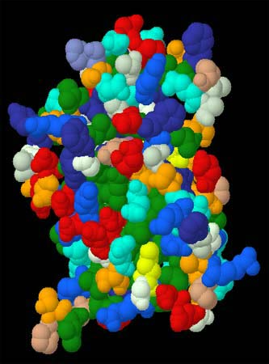
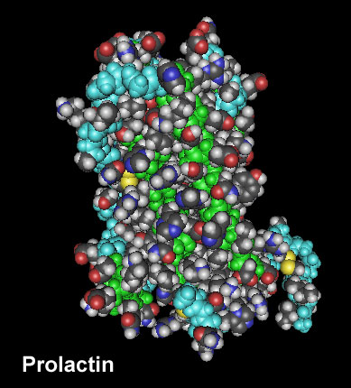
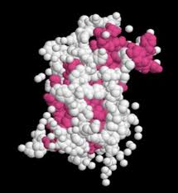
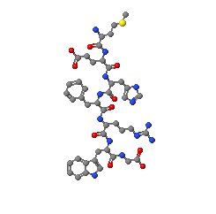
Гормоны гипофиза
Гормон роста (Соматотропин)
Адренокортикотропный гормон (Кортикотропин)
Пролактин
Тиреотропин
Управляет процессами роста и развития; стимулирует синтез белков
Вызывает и поддерживает выработку молока в молочных железах
Стимулирует выработку и секрецию гормонов щитовидной железы
Управляет секрецией гормонов коры надпочечников

Slide 8
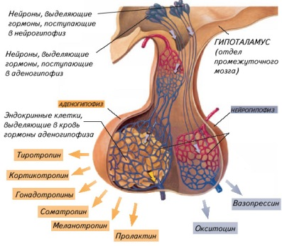

Slide 9
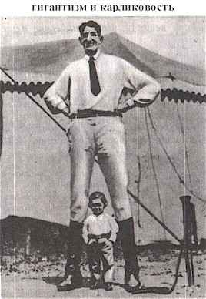
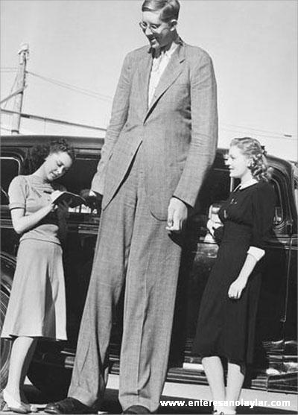
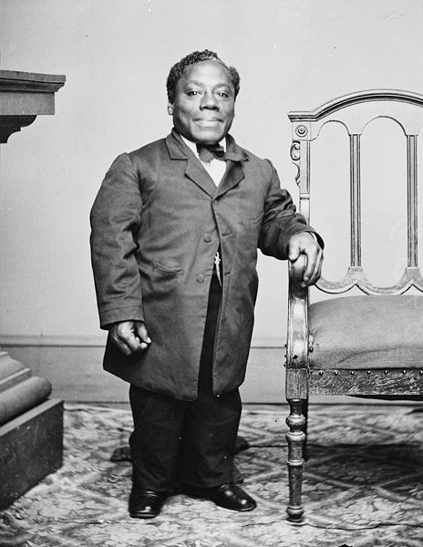
Гиперфункция гормонов гипофиза
Гипофункция гормонов гипофиза
Гигантизм
Карликовость

Slide 10
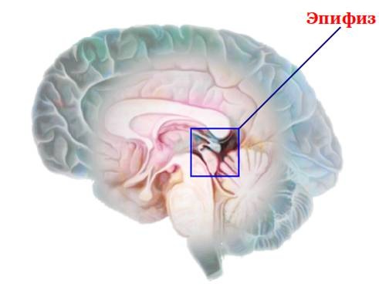
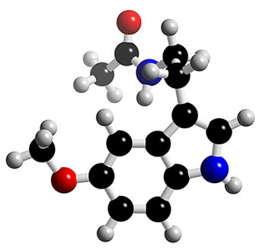
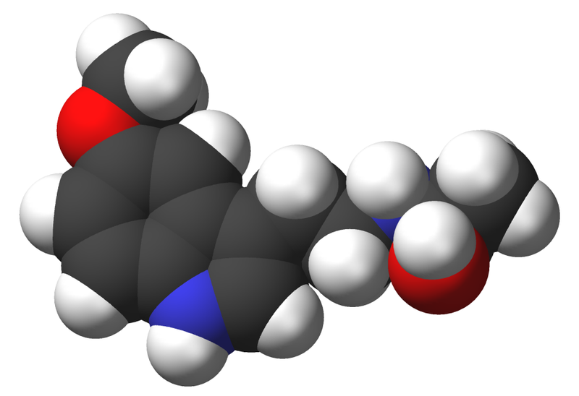
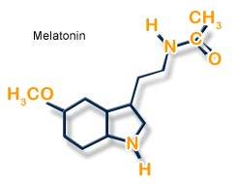
Гормоны Эпифиза
Мелатонин
Регулирует цикл сна,ритмы тела, увеличивает аппетит,способствует отложению жиров.

Slide 11

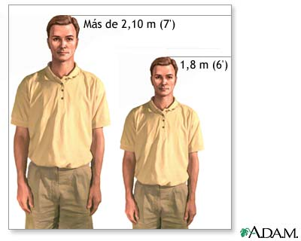
Гиперфункция
гормонов эпифиза
Гипофункция гормонов
эпифиза
Позднее половое созревание
Раннее половое созревание
Гигантизм

Slide 12
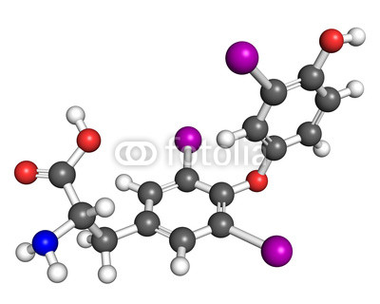
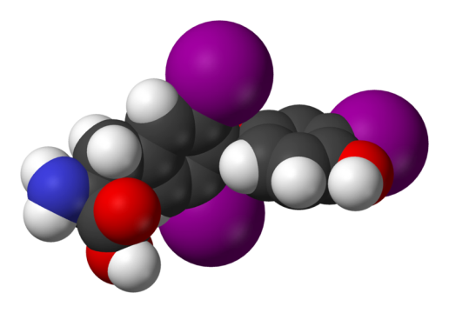
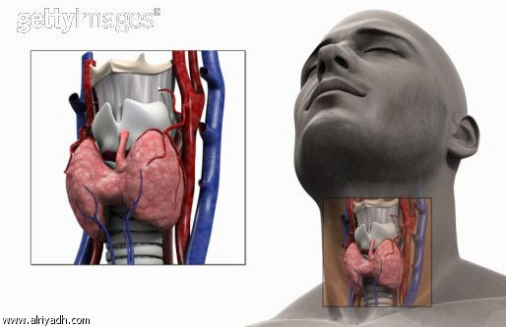
Гормоны щитовидной железы
Тироксин
Трийодтиронин
Тирокальцитонин
Ускоряет обмен веществ в организме, повышает возбудимость центральной нервной системы
Во многом аналогичен тироксину
Регулирует обмен кальция в организме, снижает количество кальция в крови и увеличивает в костной ткани

Slide 13
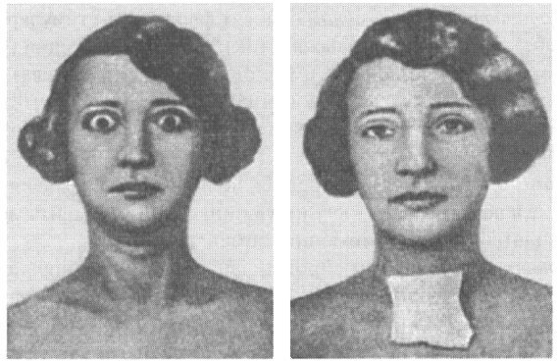
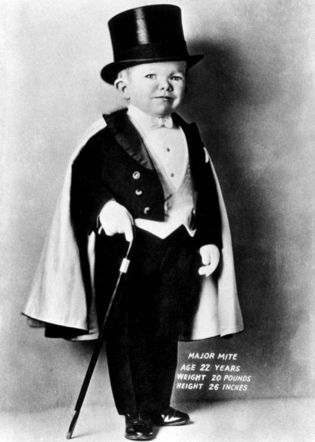
Гиперфункция
гормонов щитовидной железы
Гипофункция
гормонов щитовидной железы
Базедова болезнь
Усиленный обмен веществ
Микседема
В молодом возрасте карликовость и кретинизм

Slide 14
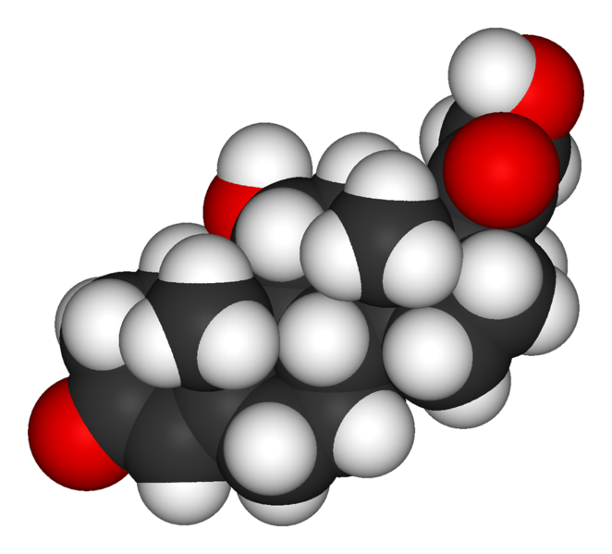
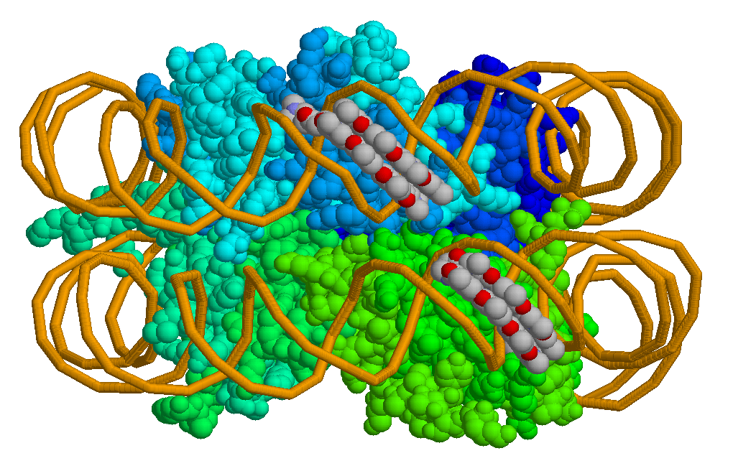
Гормоны надпочечников
Адреналин
Кортизол
Глюкокортикоиды
У человека повышается сахар в крови для работы мышц, учащается дыхание, повышается тонус кровеносных сосудов. Таким образом, человек находится на максимуме физических и психических способностей.
Запускает иммунные механизмы защиты и защищает от стресса (активизируется деятельность сердечной мышцы, улучшается работа мозга.
Антистрессовое и противошоковое действие,влияние на обмен веществ,взаимоотношения с другими гормонами, иммунорегулирующее действие,антиаллергическое действие.

Slide 15
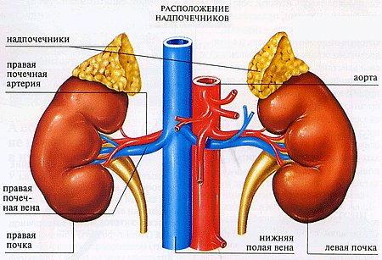
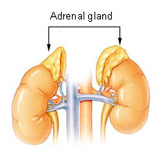
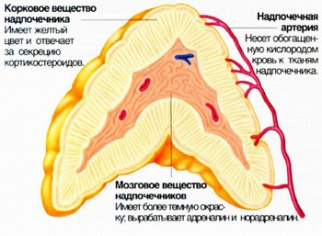

Slide 16
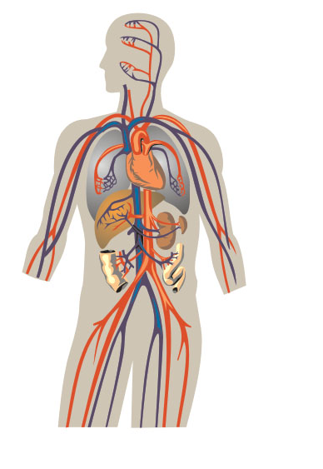
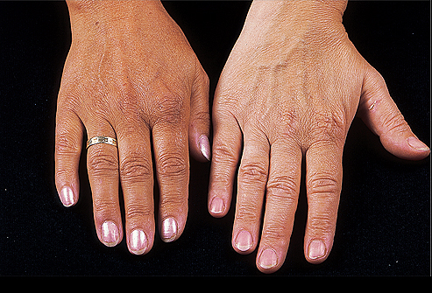
Гиперфункция
гормонов надпочечников
Гипофункция
гормонов надпочечников
Возбудимость
нарушения работы сердечнососудистой системы
Бронзовая болезнь похудения кожа приобретает бронзовый цвет

Slide 17
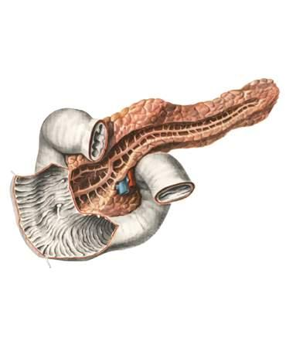
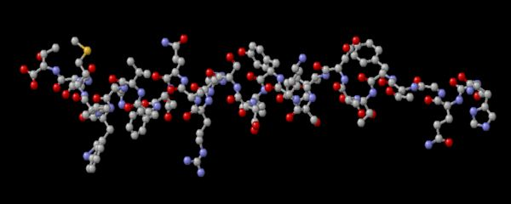
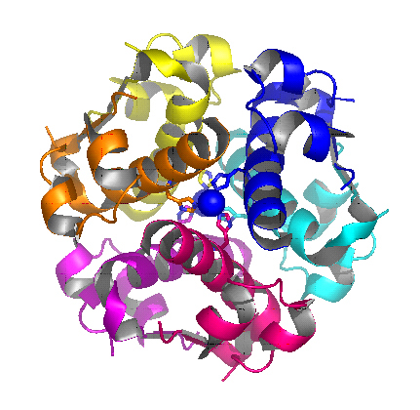
Гормоны поджелудочной железы
Глюкагон
Инсулин
Повышает содержание глюкозы в крови (способствует глюконеогенезу - расщеплению гликогена и освобождению глюкозы из печени).
Понижает сахар в крови (продвигает глюкозу внутрь клетки, где она будет использоваться как «горючее» для мышц или храниться в жировых клетках).

Slide 18
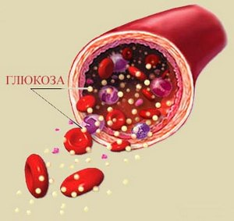
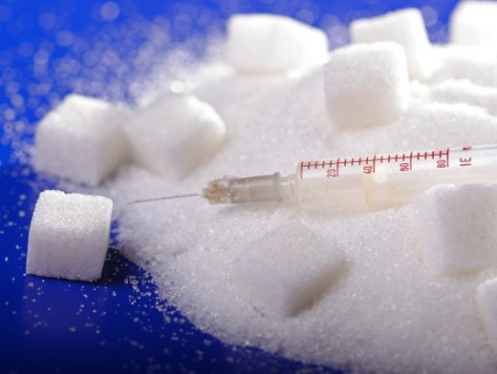
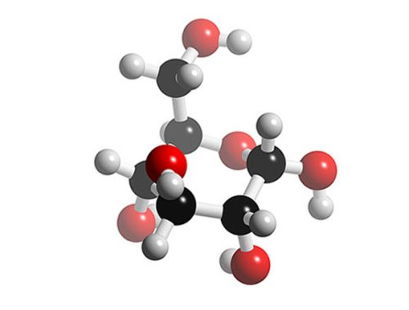
Гиперфункция
гормонов поджелудочной железы
Гипофункция
гормонов поджелудочной железы
Шок судороги
падение уровня глюкозы в крови
Сахарный диабет
появляется сахар в моче

Slide 19
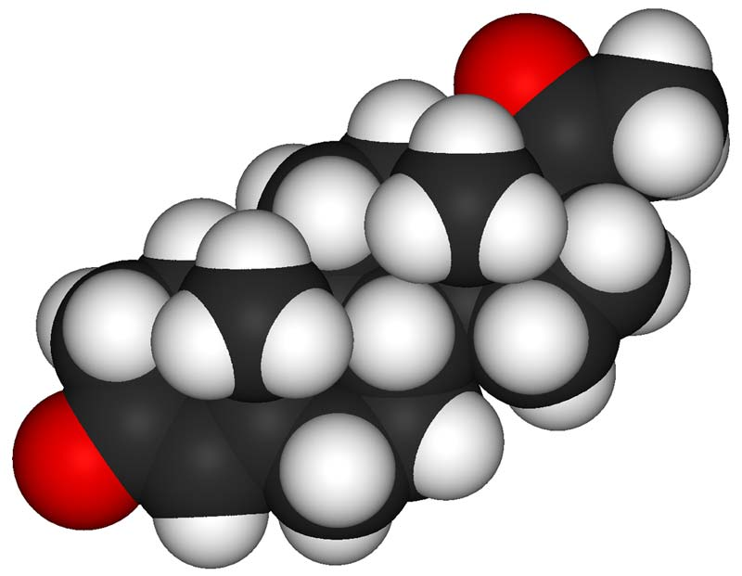
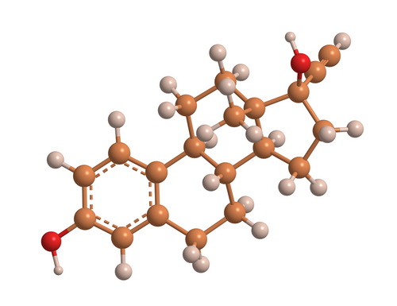
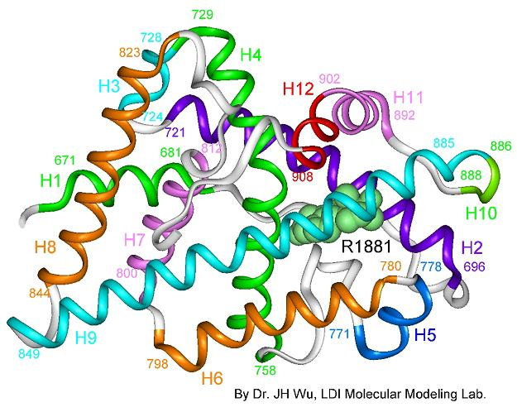
Половые гормоны (мужские и женские)
Эстрогены
Андрогены
Прогестерон
Мужские половые гормоны. Именно этот гормон отвечает за развитие мужских первичных и вторичных половых признаков. Кроме того, усиливает синтез белка, что приводит к ускорению процессов роста, физического развития, увеличению мышечной массы.
Отвечают за женские вторичные половые признаки, менструальный цикл и беременность, кроме того, эстрогены вызывают прилив сил, поднимают настроение, придают радостный блеск глазам, разглаживают кожу.
Способствует вынашиванию плода, повышает аппетит,
в больших количествах оказывает успокоительный и обезболивающий эффект.

Slide 20

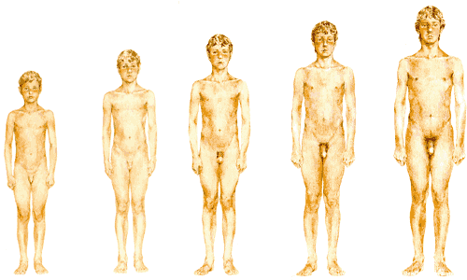

Гиперфункция
половых гормонов
Гипофункция
половых гормонов
Быстрое половое развитие
Позднее половое созревание

Slide 21
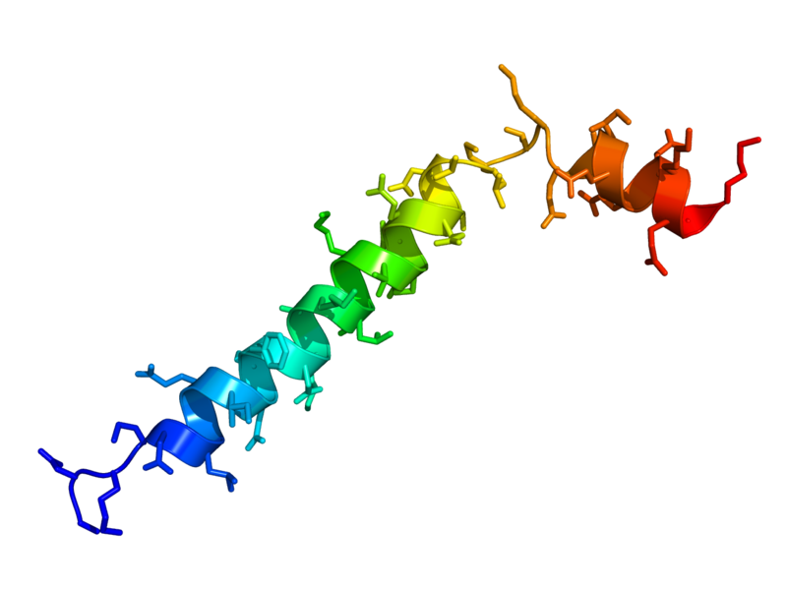
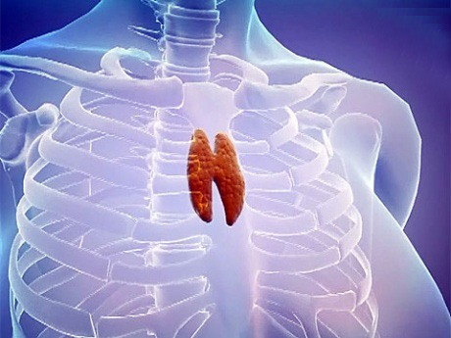
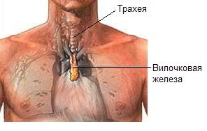
Гормон Тимуса
(эндокринная железа, играющая важную роль в формировании иммунитета)
Тимозин
Регулирует рост скелета, участвует в управлении иммунными реакциями в течении первых 10-15 лет жизни.

Slide 22
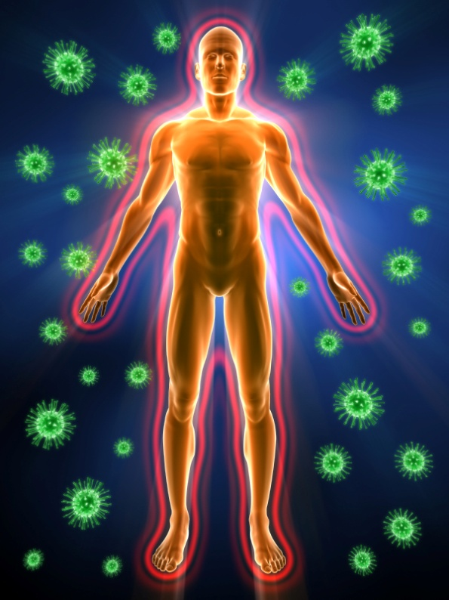
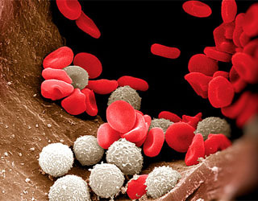
Гиперфункция
гормонов тимуса
Гипофункция
гормонов тимуса
Нарушение работы иммунной системы повышения синтеза лейкоцитов
Снижение имунитета
раннее половое созревание

Slide 23

Трудно переоценить роль гормонов. Их работу можно сравнить с игрой оркестра, когда любой сбой или фальшивая нота нарушают гармонию. Берегите себя и следите за своим здоровьем!

